Slide 1
Министерство образования Московской области Государственное бюджетное профессиональное образовательное учреждение МО «Красногорский колледж»
Конкурс «Лучшие практики методического обеспечения образовательной деятельности по профессиям и специальностям ТОП-50»
Номинация №4: «Методическое сопровождение организации практико-ориентированного обучения по профессиям/специальностям СПО»
Тема: "Методическое пособие по организации выполнения обучающимися курсовых проектов по специальности 09.02.07 "Информационные системы и программирование" по ТОП-50"
Трегубова Елена Сергеевна, преподаватель ГБПОУ МО «Красногорский колледж»
Notes:
Добрый день уважаемые коллеги!
Во-первых хочется поблагодарить жюри конкурса за высокую оценку моей работы, а также руководство Красногорского колледжа в лице Демина Виктора Михайловича и моих коллег за поддержку и помощь, без которых было бы сложно представить свою конкурсную работу.

Slide 2
Актуальность и новизна
Формирование общих и профессиональных компетенций
Метод проектов
Технология 4 поколения
Практико-ориентированный
Личностно-деятельностный подход
Notes:
Одной из стратегических задач современной профессиональной школы является формирование общих и профессиональных компетенций будущих специалистов, для которых важны не только сами знания, но и самое главное, способность их применения для решения конкретных профессиональных задач, возникающих в профессиональной деятельности.
Метод проектов, к которому относится в том числе, курсовое проектирование называют технологией четвертого поколения, реализующей практико-ориентированный и личностно-деятельностный подход в обучении, что делает его более осмысленным и практически значимым, а обучающиеся из пассивных слушателей превращаются в активных субъектов профессиональной деятельности, что способствует формированию у них общих и профессиональных компетенций.

Slide 3
Нормативно-правовое обеспечение
Закон РФ «Об образовании в Российской Федерации» от 29.12.2012 N 273-ФЗ
ФГОС СПО по специальности 09.02.07 «Информационные системы и программирование»
Основная образовательная программа по специальности 09.02.07 «Информационные системы и программирование»
Положение о курсовом проектировании в ГБПОУ МО «Красногорский колледж» приказ №2412 от 22.12.2016г.
Notes:
Закон РФ «Об образовании в Российской Федерации» от 29.12.2012 N 273-ФЗ электронный доступ
http://www.consultant.ru/document/cons_doc_LAW_140174/
ФГОС СПО по специальности 09.02.07 «Информационные системы и программирование» электронный доступ
http://www.consultant.ru/cons/cgi/online.cgi?req=doc&base=LAW&n=210983&fld=134&dst=100008,0&rnd=0.49818743681696476#041723984469800546
Основная образовательная программа по специальности 09.02.07 «Информационные системы и программирование» электронный доступ http://www.krstc.ru/sveden/education/
Положение о курсовом проектировании в ГБПОУ МО «Красногорский колледж» приказ №2412 от 22.12.2016г.
электронный доступ http://www.krstc.ru/localact/

Slide 4
Практическая значимость работы и целевой аудитории пользователей
Этапы, темы, методы, средства
Обучающиеся по специальности 09.02.07 «Информационные системы и программирование»
Преподаватели профессиональных образовательных организаций МО
Notes:
Практическая значимость методической разработки заключается в
разработке этапов курсового проектирования, выборе индивидуальных тем, методов и средств, позволяющих решить поставленные задачи.
Основная целевая аудитория методической разработки – обучающиеся по специальности 09.02.07 «ИСиП» и преподаватели профессиональных образовательных организаций.

Slide 5
Оценка широты возможностей внедрения работы
ПОО
09.02.07 «Информационные системы и программирование»
Notes:
Конкурсная методическая разработка может быть использована в профессиональных образовательных организациях, осуществляющих подготовку по данной специальности.

Slide 6
Основные положения разработки
Цель и задачи ПМ и МДК
Основные направления
Оформление документации
Notes:
Конкурсная методическая разработка включает в себя
Цель и задачи курсового проектирования (КП)
Профессиональные модули и междисциплинарные курсы (МДК), в рамках которых возможна организация КП
Основные направления в рамках МДК для организации КП
Оформление документации к КП

Slide 7
Выводы, с описанием эффектов, которые получит система СПО МО от внедрения
Единые взгляды на организацию КП
Методическая помощь
Notes:
В современных условиях при внедрении ФГОС по специальности 09.02.07 «Информационные системы и программирование» не смотря на требования нормативно-правовых документов (стандартов, приказов, положений) в системе профессионального образования не выработаны единые взгляды на организацию курсового проектирования.
Разработанное методическое пособие по организации выполнения курсовых проектов по специальности 09.02.07 «Информационные системы и программирование» целесообразно распространить в профессиональных образовательных организациях Московской области, что позволит оказать практическую и методическую помощь как преподавателям, образовательных организаций, реализующих данную специальность, так и студентам, осваивающих основную образовательную программу.

Slide 8
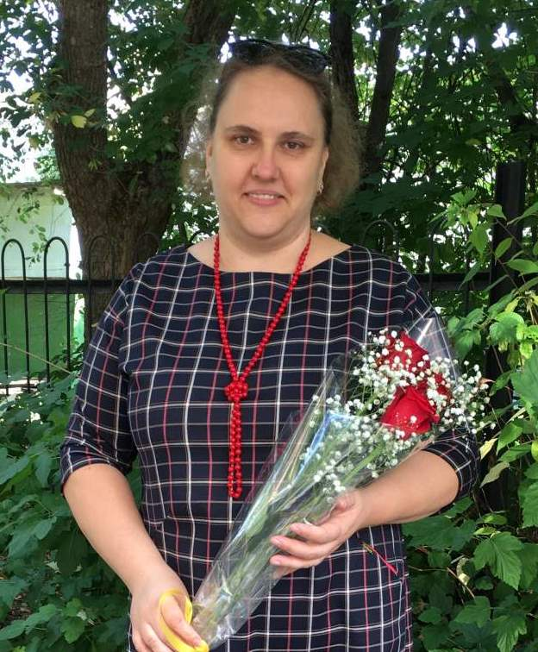
Спасибо за внимание!
Контакты:
МО, Красногорск, Речная 7а, ГБПОУ МО
«Красногорский колледж»
Преподаватель:
Трегубова Елена Сергеевна
Почта: ele-tregubo@yandex.ru
Телефон: 8-903-161-71-39

